Slide 1



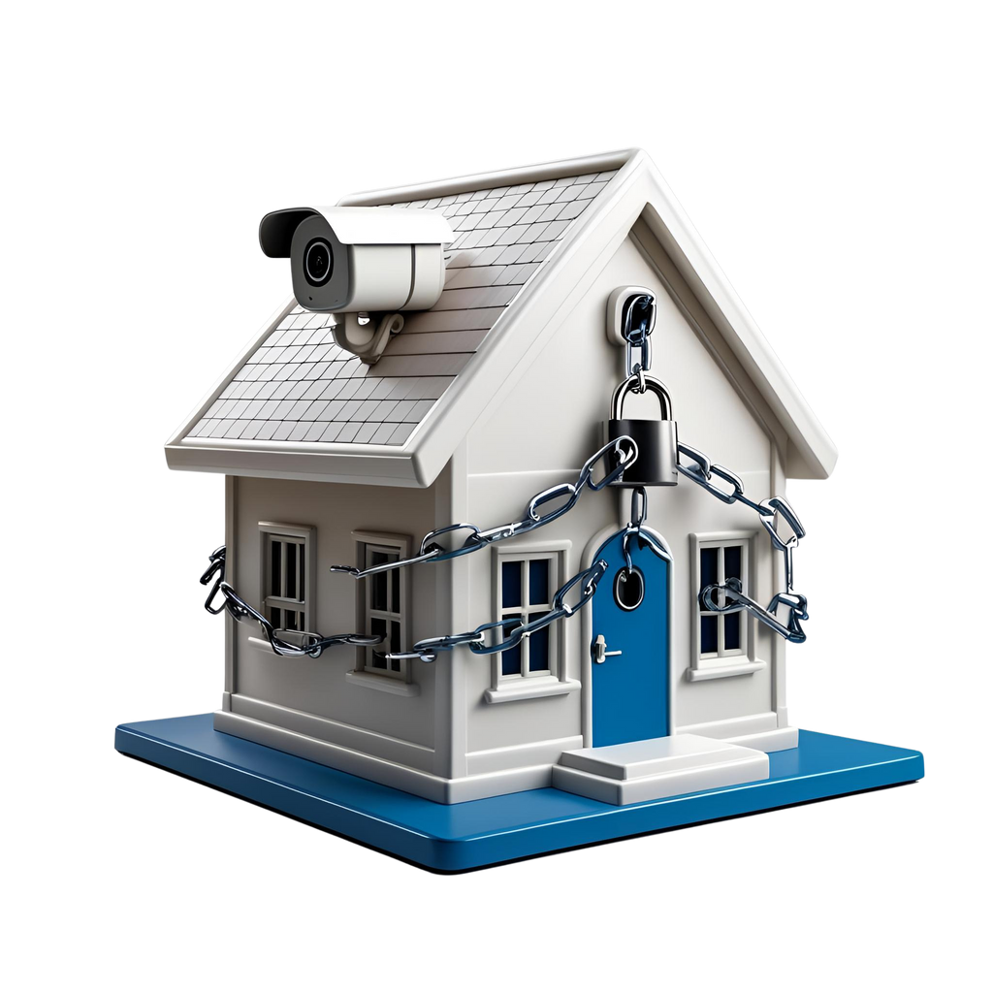


Université Hassan Premier
Faculté des Sciences et Techniques de SETTAT
MST- Réseaux et Systèmes Informatiques
PROJET DE FIN D'ANNÉE
Surveillance Intelligente
Intégration d’un capteur PIR avec alerte par e-mail et streaming vidéo
Réalisé par :
Abdelmounim MOUADILI
Sous la direction de :
M. Abderrahim MARZOUK
Jury :
M. Abderrahim MARZOUK
M. Bouchaib NASSEREDDINE
Année Universitaire : 2024-2025

Slide 2



PLAN
Contexte et Objectifs
Architecture du Système
Matériels et Logiciels
Schéma et Branchements
Programmation Arduino
Script Python – Alerte
Script Python – Streaming
Résultats des Tests
Perspectives d’Amélioration
2

Slide 3


1
Contexte et Objectifs
Contexte :
Aujourd’hui, la sécurité est devenue une priorité, notamment dans les domiciles, les bureaux et les entrepôts. Les systèmes classiques sont souvent coûteux, peu flexibles ou complexes à déployer.
3

Slide 4
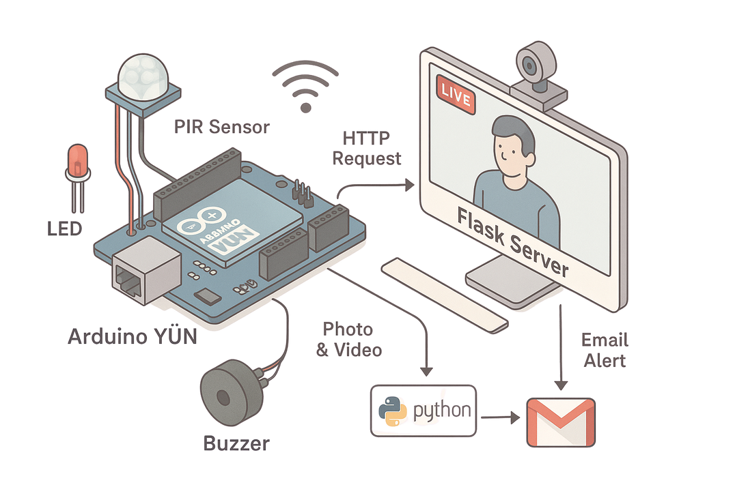

Objectifs du projet
1
Concevoir un système de détection de mouvement basé sur un capteur PIR.
2
Réagir localement avec une alerte visuelle (LED + buzzer).
3
Réagir à distance en envoyant un email avec une image et une vidéo.
4
Permettre la visualisation en direct via un serveur de streaming vidéo.
4

Slide 5


Architecture du Système
2
Le capteur PIR détecte un mouvement.
L’Arduino Yun déclenche une requête HTTP GET vers le serveur.
Le serveur Python (avec Flask et OpenCV) :
Prend une photo instantanée
Enregistre une vidéo de 5 secondes
Envoie un email d’alerte avec les fichiers en pièce jointe
Fournit un lien vers le flux vidéo en direct
5

Slide 6
3
Matériels et Logiciels
6

Slide 7
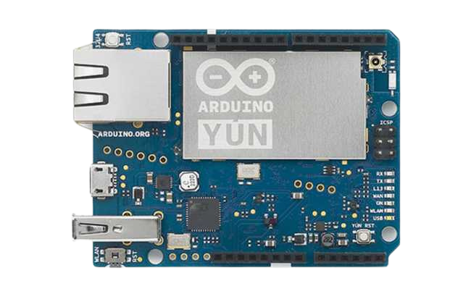
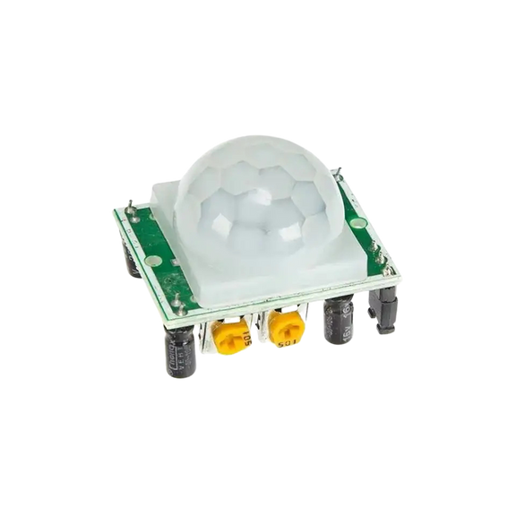
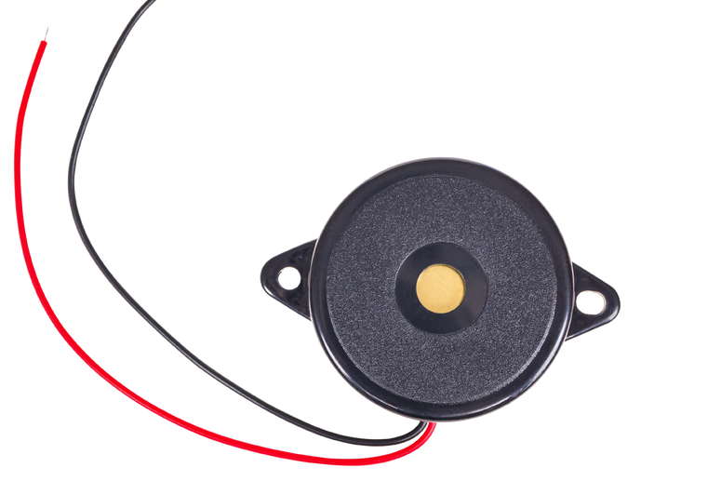

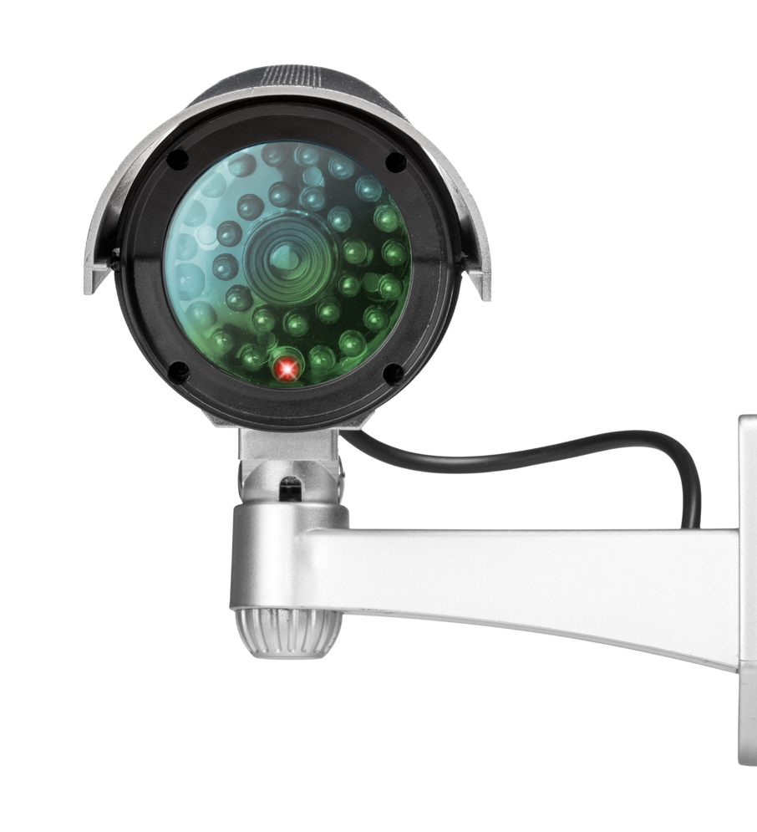
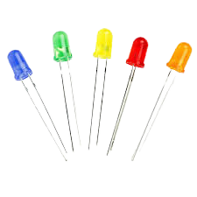
Matériel Utilisé
Système simple, modulaire et à faible coût
7

Slide 8




Logiciels et Environnement
Environnement de développement complet et polyvalent
8

Slide 9





4
Schéma et Branchements
9

Slide 10
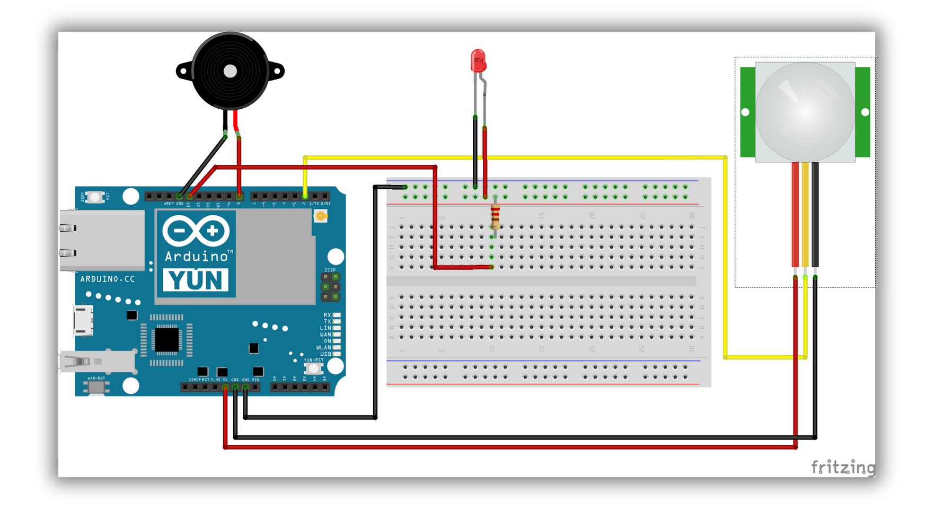
Schéma Électrique
10

Slide 11
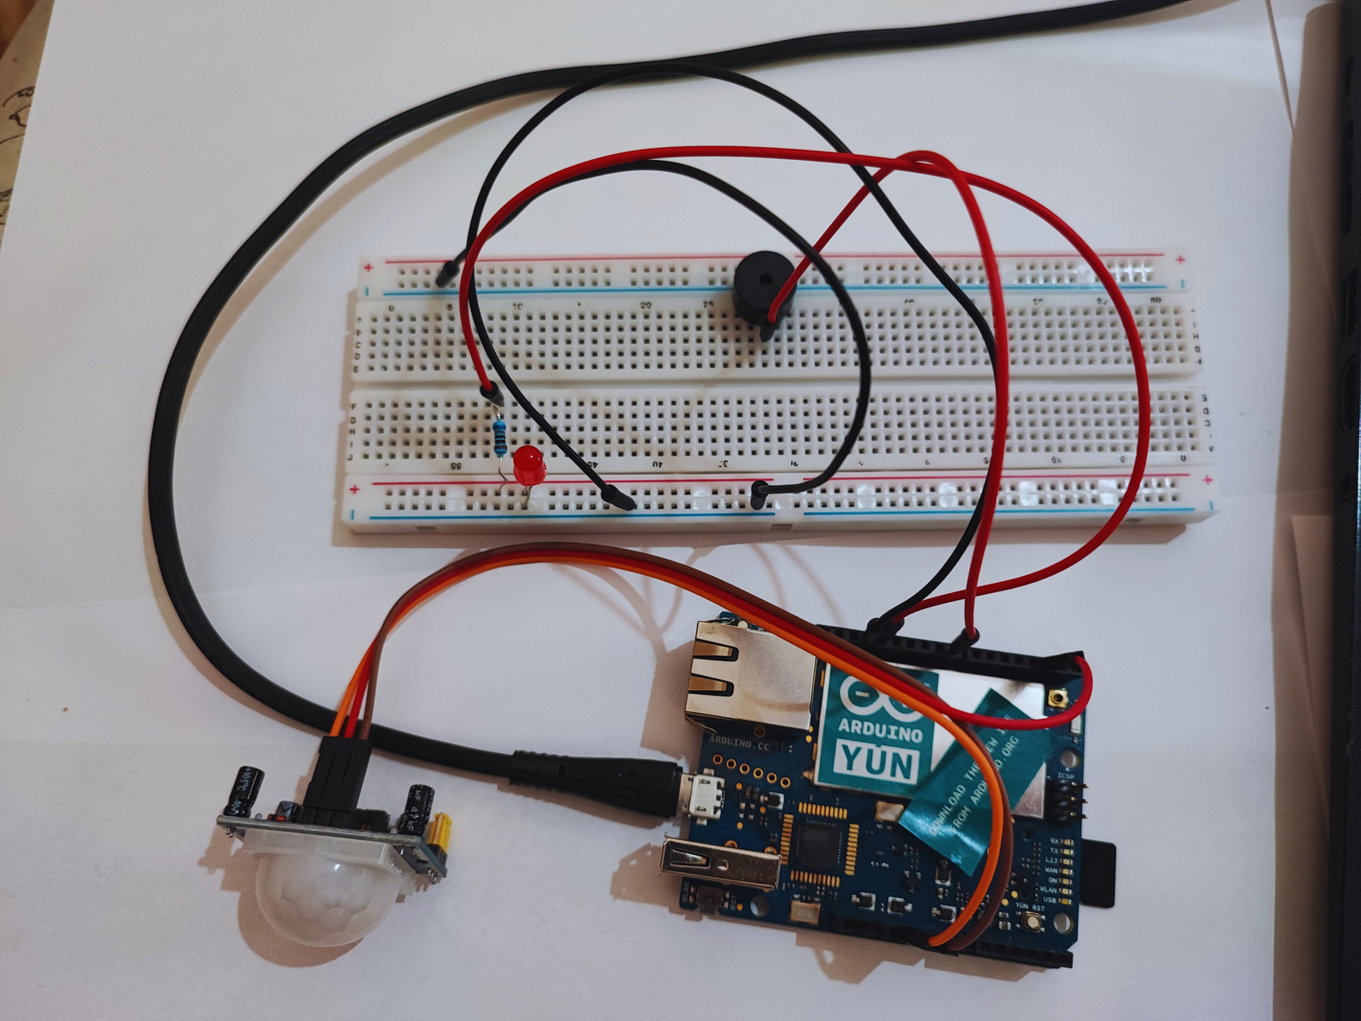
Montage du circuit
11

Slide 12


5
Programmation Arduino
Fonctionnalités du code embarqué :
Lecture numérique de l’état du capteur PIR
Allumage d’une LED et déclenchement d’un buzzer en cas de détection
Génération d’une requête HTTP GET vers le serveur Python
Interaction temps réel entre composant et réseau
12

Slide 13
Script Python – Alerte
6
Objectifs :
À réception de la requête, déclencher une série d’actions :
Capture d’une photo via la webcam
Enregistrement d’un clip vidéo de 5 secondes
Génération d’un e-mail avec pièces jointes
Ajout d’un lien de streaming en direct
Technologies :
cv2.VideoCapture, cv2.VideoWriter, smtplib, email.mime
Alerte complète, rapide et informative en moins de 20 secondes
13

Slide 14
Script Python – Streaming Vidéo
7
Fonctionnalité :
Mise en place d’un serveur Flask avec un flux MJPEG
Diffusion vidéo en temps réel via /stream
Page HTML simple pour afficher la vidéo
Performances
Jusqu’à 20 images par seconde, latence faible
Accès sécurisé localement (extensible à distance via port forwarding)
Surveillance en direct depuis n’importe quel navigateur
14

Slide 15






8
Résultats des Tests
Détection PIR
Email d’alerte
✅ Stable et rapide
✅ Reçu en < 20s avec photo et vidéo
Streaming vidéo
Communication Arduino–PC
✅ Fluide (20 FPS en local)
✅ Fonctionnelle et robuste
15

Slide 16
9
Perspectives d’Amélioration
Pour une version plus avancée du système, plusieurs axes sont possibles :
Reconnaissance faciale via OpenCV ou IA
Stockage Cloud (Google Drive, Dropbox, etc.)
Application mobile avec notifications push en cas d’alerte
Intégration domotique via Home Assistant ou MQTT
Interface de visualisation historique des événements détectés
Vers une surveillance intelligente et autonome
16

Slide 17


Merci de votre
attention
Abdelmounim MOUADILI
10/06/2025
17

